Slide 1
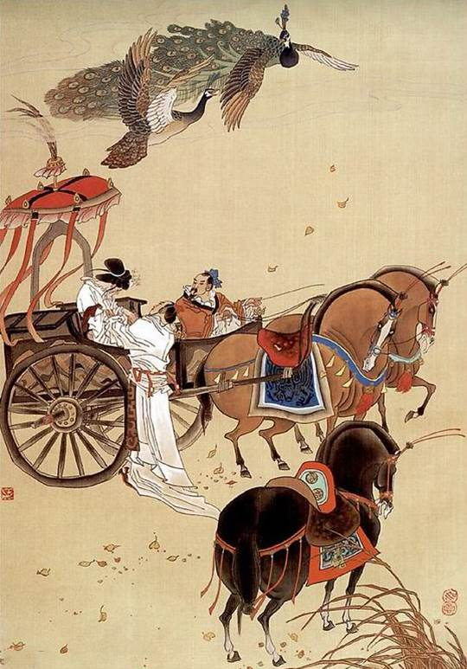
孔
雀
东
南
飞
贵阳二中 龚红珊

Slide 2
幸福的家庭都是相似的； 不幸的家庭各有各的不幸。 —— 列夫·托尔斯泰

Slide 3
鲁迅曾说，悲剧是把有价值的东西毁灭给人看。悲剧的魅力，在于毁灭它的美；悲剧的不幸，在于它往往不仅仅是悲剧，而是永远的生活。刘兰芝，究竟是怎样的一个人？焦刘的爱情悲剧到底是什么原因造成的呢？让我们一起走进《孔雀东南飞》。

Slide 4
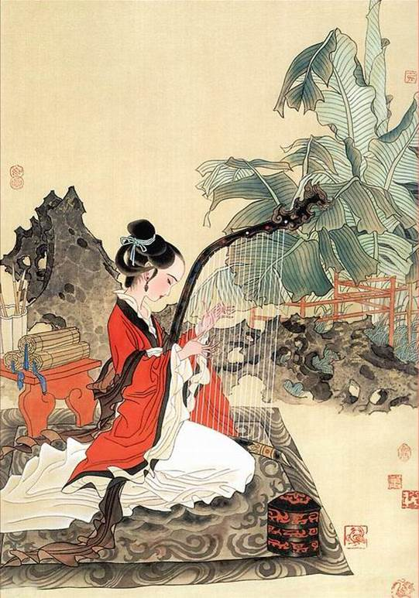
1. 乐府诗常以女性为题材，《孔雀东南飞》中的刘兰芝这个人物个性鲜明，深入人心，请同学们读出描写兰芝的句子，说说你眼中的刘兰芝美在哪里？

Slide 5
2.这样一个女神级的刘兰芝为什么被婆婆休弃？

Slide 6
《礼记·本命》：“妇有七去：不顺父母去，无子去，淫去，妒去，有恶疾去，多言去，窃盗去。”
《礼记》：“子甚宜其妻，父母不悦，出。”
“昔作女儿时，生小出野里。”“慎勿为妇死，贵贱情何薄！”
性格不合
无子
恋子情节
门第观念

Slide 7
3.通过以上对人物的梳理分析，我们来总结一下造成焦刘爱情悲剧的原因是什么？

Slide 8
悲剧原因
把刘兰芝逼上绝路的是蛮横无理的婆婆，是趋炎附势的刘兄，是三从四德的刘母，这些人都是封建礼教和封建家长制的代表，说到底，是当时的社会制度把焦刘推向了死亡的深渊。但仔细思考，我们不难发现，这个悲剧背后还有一个原因——刘兰芝的刚强，焦仲卿的懦弱，这些性格上的特点都助推了悲剧的产生。

Slide 9
悲剧原因
社会原因
性格原因
封建制度
刚强、懦弱

Slide 10
1.文章结尾写道“多谢后世人，戒之慎勿忘！”该怎么理解呢 ？是谁该“戒”呢？“戒”什么呢？

Slide 11
2.让我们用一副对联来概括刘兰芝的性格以及这个人物形象带给我们的一些启示吧。
上联：佳人如玉至刚至美爱情悲剧
下联：上善若水外圆内方精彩人生
横批：以古鉴今

Slide 12
五、布置作业
请同学们说说你知道的描写爱情忠贞、美好的诗句。
愿得一心人，白头不相离 。
—— 汉·乐府古辞《白头吟》
山无陵，江水为竭，冬雷震震，夏雨雪，天地合，乃敢与君绝。
——汉乐府·无名氏《上邪》
盈盈一水间，脉脉不得语。
——汉·《古诗十九首·迢迢牵牛星》

Slide 13
在天愿做比翼鸟，在地愿为连理枝。 ——白居易《长恨歌》
两情若是久长时,又岂在朝朝暮暮 。
——秦观《鹊桥仙 》
花自飘零水自流，一种相思、两处闲愁。
此情无计可消除，才下眉头、却上心头。
—— 李清照《一翦梅》

Slide 14
结发同枕席，黄泉共为友。
今若遣此妇，终老不复取。
君当作磐石，妾当作蒲苇。
蒲苇韧如丝，磐石无转移。
举手长劳劳，二情同依依。

Slide 15
谢谢大家！

